Slide 1
Soubory v java
Martin kolouch

Slide 2
soubor
-základní jednotka pro ukládání dat
-soubor je posloupnost znaků či bytů
-může obsahovat text, obrázky, videa atd.
-každý soubor má název a příponu
-data – obsah samotného souboru
-metadata – informace o souboru, např. datum vytvoření

Slide 3
Textové soubory
-obsahuje číselné textové znaky
-lze snadno interpretovat jako text
-ukládá pomocí kódován (ASCII, UTF-8)
-textový výstup – PVA je super.
- např. .txt, .html

Slide 4
Binární soubory
-ukládá jedničky a nuly
-např. obrázky, videa, spustitelné soubory
-textový výstup - �þÿ◊ƒ¬˚Ô∂´˝®∑Ω...
-např. .exe, .jpg, .mp3

Slide 5
Class file
-pro manipulaci se soubory
-v java.io
-exists() – zjistí, jestli soubor nebo složka existuje
-mkdir() – vytvoří složku
-delete() – smaže složku
-getName() – vrací název souboru nebo složky
-getAbsolutePath() – vrací absolutní cestu
-length() – vrací velikost souboru v bytech

Slide 6
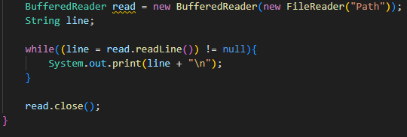

Čtení souboru
-používá se třída FileReader a BufferedReader
-readLine() – čtení po řádcích
-proces se uzavírá close()
Vstup:
Výstup:

Slide 7
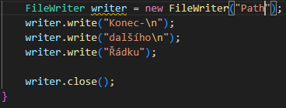

zápis souboru
-třída FileWriter
-write() – metoda pro zápis
-proces se uzavírá close()
-BufferedWriter – newLine() – přidá nový řádek
Vstup:
Výstup:

Slide 8

Děkuji za pozornost

